Slide 1




PROJECT
공공주택 공유차량 적정 규모 산정
TEAM 동탄소년단

Slide 2
목차
01
02
03
04
프로젝트 배경 및 목표
선행연구 검토
분석 절차
활용 데이터
05
06
07
08
데이터 전처리
분석 및 모델링
결론 및 시사점
향후 과제

Slide 3
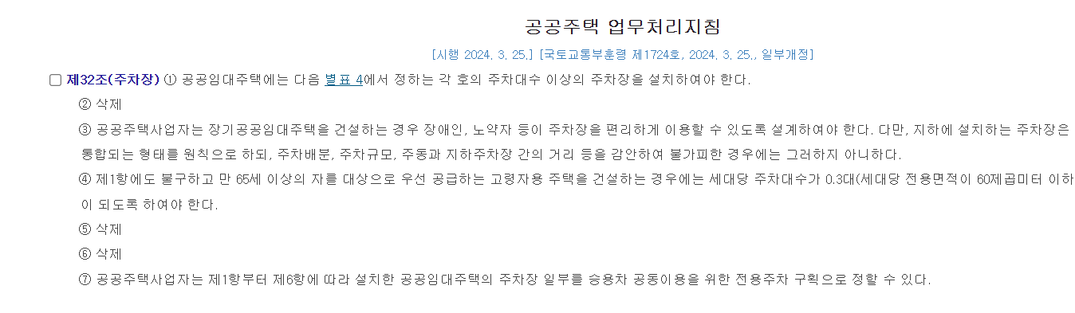
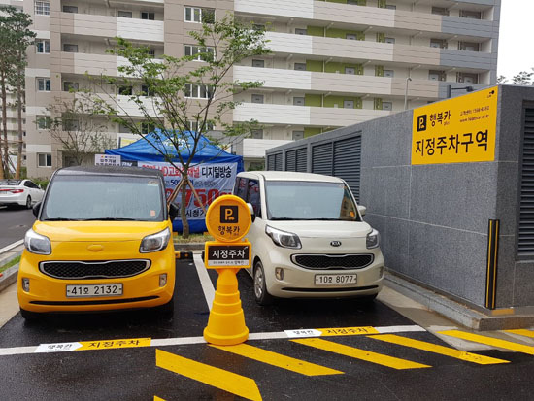

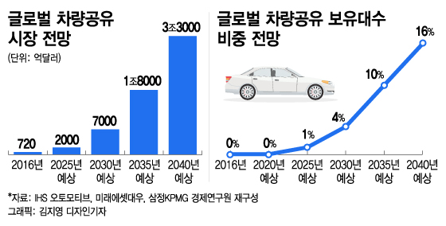




01 프로젝트 배경 및 목표
공공주택 주차장 일부를 공유차량 이용을 위한
전용주차 구획으로 정할 수 있게 됨 (2016.06)
공공주택 단지 내 공유차량 이용량이
점차적으로 증가할 것으로 예상됨
환경 문제 대두 · 비용 절감 효과로 인한
공유차량 서비스 이용자 · 차량 수 증가추세
출처 : 공공주택 업무처리지침(국가법령 정보센터), 질주하는 차량공유 시장, 2040년 4000조 시장된다(머니투데이) LH, 임대주택 단지 행복카 서비스 확대 추진(국토일보)

Slide 4
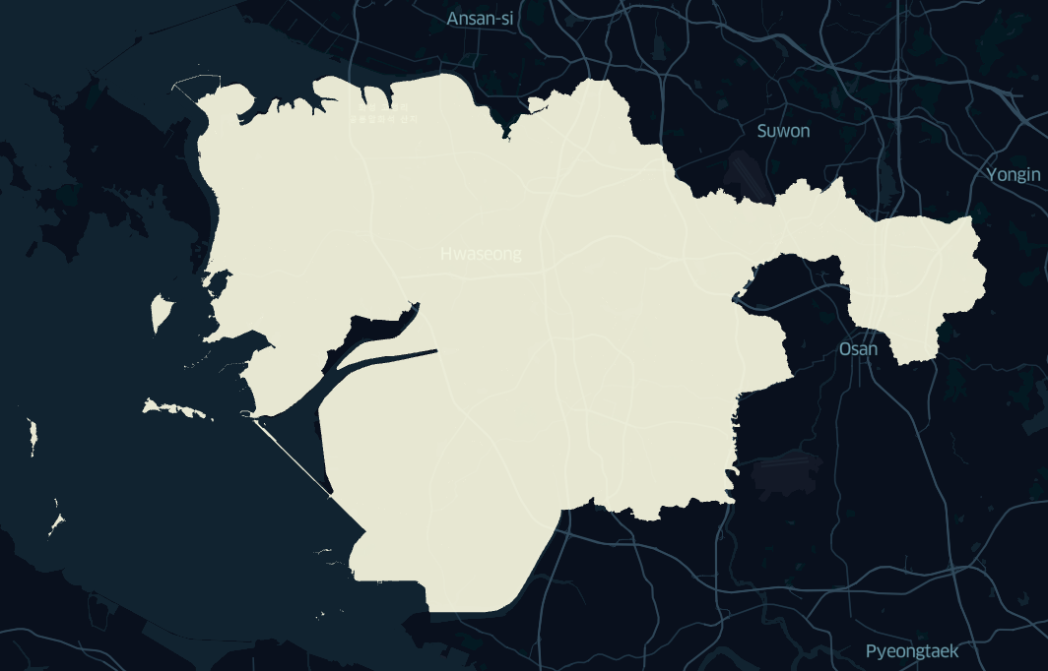
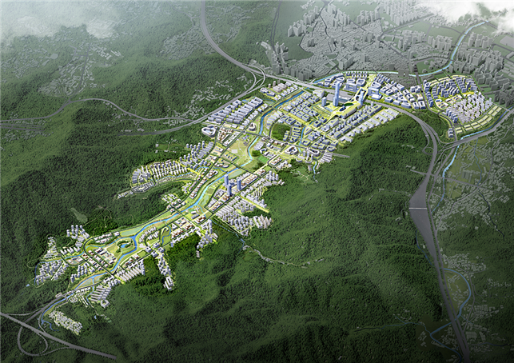

01 프로젝트 배경 및 목표
화성시 데이터 및 공공주택 단지 내
공유차량 이용현황 분석 활용
새롭게 착수되는 하남시 교산 지구의 공공주택
공급 유형에 따른 공유차량 적정규모 산정
교산지구 차량공유 사업계획 수립의 근거로 활용할 수 있는 예측모형 설계
공유차량 이용 영향요인 기반 차량공유사업 활성화 방안 제안
Notes:
이에 따라 해당 프로젝트는 선행적으로 공유차량 사업을 진행했던 화성시의 데이터를 토대로, 새롭게 착수될 3기 신도시인 교산지구의 공유차량 적정규모를 산정하여 차량공유 서비스를 진행하고자 합니다.

Slide 5
02 선행연구 검토
연구 정보
주요 변수
교통 네트워크 상태 (혼잡도, 평균 속도)
공유 차량의 배치 및 재배치 전략
차량 호출 빈도 및 대기 시간
도시의 인구 밀도 및 주요 상업 지역 위치
연료비 및 차량 유지 비용
여화수(2019)
스마트도시를 위한 공유형 자율주행차량
기반 교통시스템 구축 기술 개발
인구적 특성
인구통계(세대, 성별 등), 유동인구,
공공주택 세대수 및 임대료
지역적 특성
고준호(2019)
자율주행 공유 자동차 도입에 따른
서울시 주차수요 변화 예측
자율주행 공유 자동차의 도입 비율
서울시의 주차 공간 공급 및 수요 데이터
차량 보유 비율과 이용 패턴
대중교통 이용률 및 이동 거리 데이터
주요시설 접근성, 거주인구
교통적 특성
대중교통 시설 접근성, 교통네트워크, 주차장, 차량보유 비율
김경옥(2023)
공유 마이크로 모빌리티 시스템의 도입 및
운영을 위한 예측 시스템 개발
공유 모빌리티 사용자의 이동 패턴
지역별 인구 통계 데이터 (나이, 소득, 직업 등)
날씨 정보 (기온, 강수량)
대중교통 접근성 및 기존 교통 네트워크
공유차량 관련 선행연구들을 검토하여
적정규모 예측모델에 활용될 주요 영향 변수 선정

Slide 6



03 분석 절차
1. 데이터 전처리
2. 탐색적 데이터 분석
3. 학습 데이터 구축
공유차량 이용규모를 산정할 수 있는 데이터 확보
결측값 및 이상값 처리
복합데이터로 병합(Mapping)
주요 특성 전처리
통계 및 시각화를 통한 데이터 특성 확인
공간 시각화를 통한 공간적 분포 확인
주요 변수 검토
공유차량 이용규모를 산정할 수 있는 데이터 확보
결측값 및 이상값 처리
복합데이터로 병합(Mapping)
주요 특성 전처리
4. 예측 모델 구축
공유차량 이용규모를 산정할 수 있는 데이터 확보
결측값 및 이상값 처리
복합데이터로 병합(Mapping)
주요 특성 전처리
7. 예측 및 분석
6. 모델 정립
5. 모델 학습 및 평가
공유차량 이용규모를 산정할 수 있는 데이터 확보
결측값 및 이상값 처리
복합데이터로 병합(Mapping)
주요 특성 전처리
통계 및 시각화를 통한 데이터 특성 확인
공간 시각화를 통한 공간적 분포 확인
주요 변수 검토
공유차량 이용규모를 산정할 수 있는 데이터 확보
결측값 및 이상값 처리
복합데이터로 병합(Mapping)
주요 특성 전처리

Slide 7
04 활용 데이터
기타 데이터 : 통계지리정보 서비스(SGIS) – 센서스용 행정구역 경계(경기도 화성시 & 하남시)
구분 | 항목 | 출처 | 선정 사유
종속변수 | 공유차량 이용지수 | 화성시 공유차량 이용현황 | 공유차량 이용규모 예측
인구적 특성 | 거주인구 | 화성시 거주인구 | 격자별 인구가 미치는 영향 파악
 | 유동인구 | 화성시 성연령별 유동인구 | 유동인구가 미치는 영향 파악
지역적 특성
교통적 특성 | 차량보유 비율 | 국토교통 통계누리 – 자동차등록 현황보고 | 차량보유가 미치는 영향 파악
기타 데이터 | 행정구역 경계(화성, 하남) | 통계지리정보 서비스(SGIS) – 센서스용 행정구역 경계 | 공간분석 및 시각화 활용

Slide 8
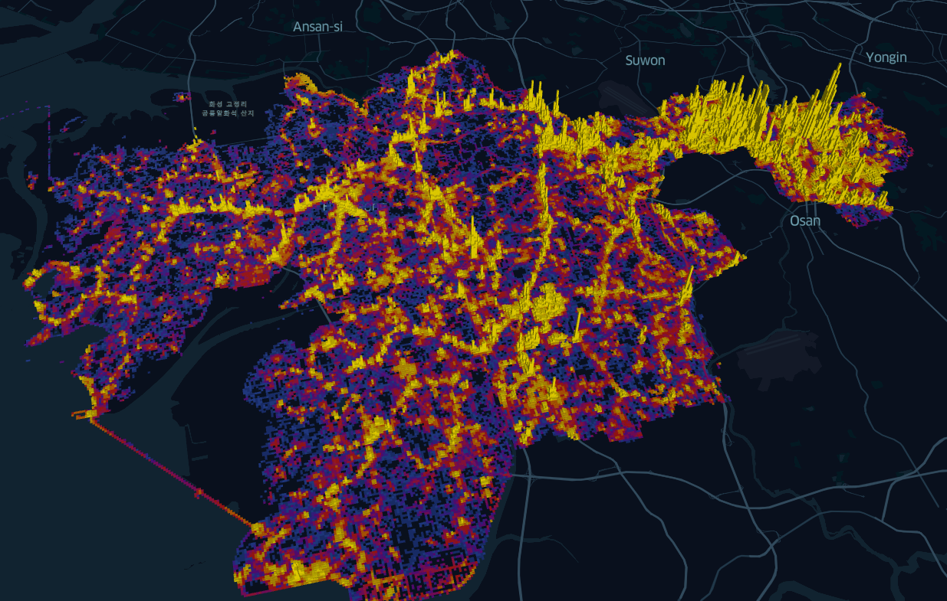
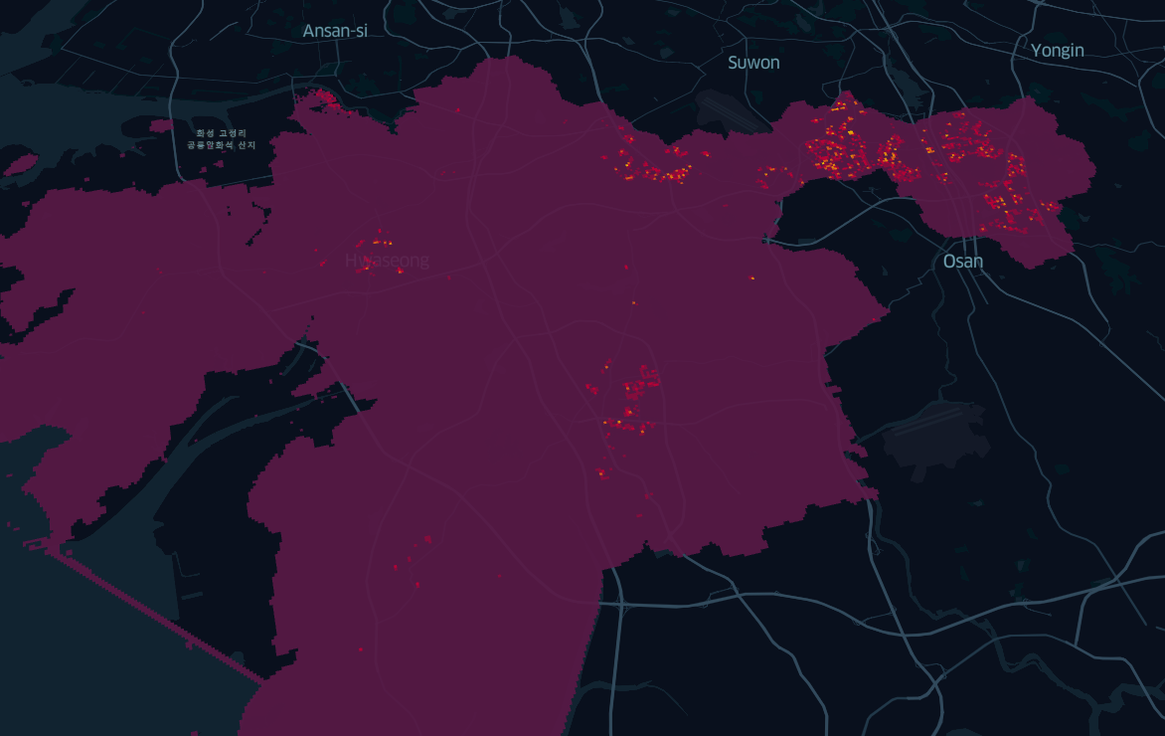


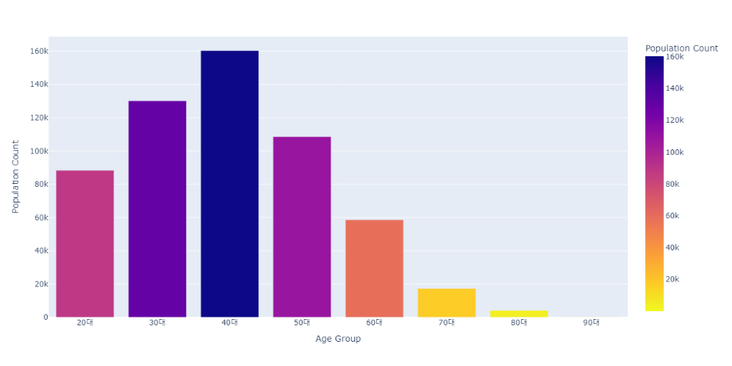
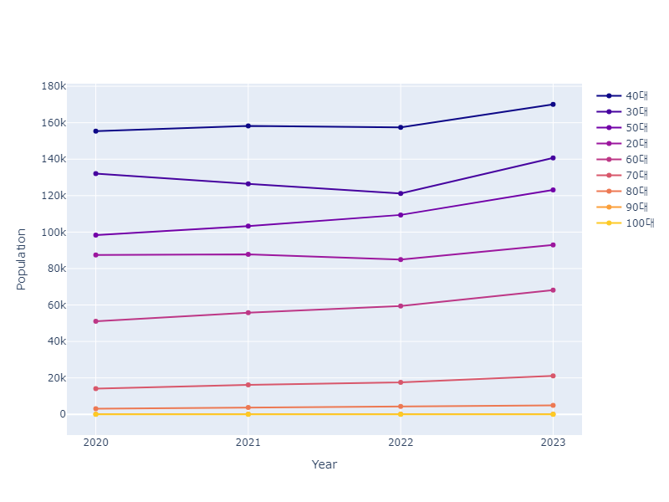
05 데이터 전처리 - 독립변수 : 인구적 특성
화성시 거주인구
화성시 성연령별 유동인구
화성시 격자 데이터 Mapping
화성시 격자 데이터 Mapping
분석을 위한
열 순서 및 명칭 변경
분석을 위한
열 순서 및 명칭 변경
시계열로
데이터 정렬
시계열로
데이터 정렬
100m x 100m 격자에 Mapping 된
성별 · 세대별 거주인구 & 유동인구
▲연령대별 인구분포 및 변화 추이

Slide 9
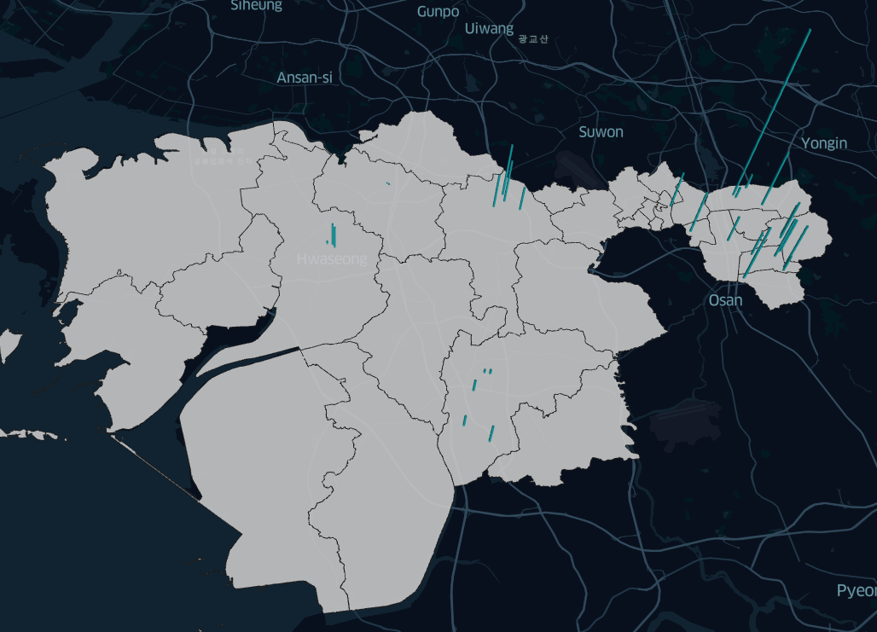
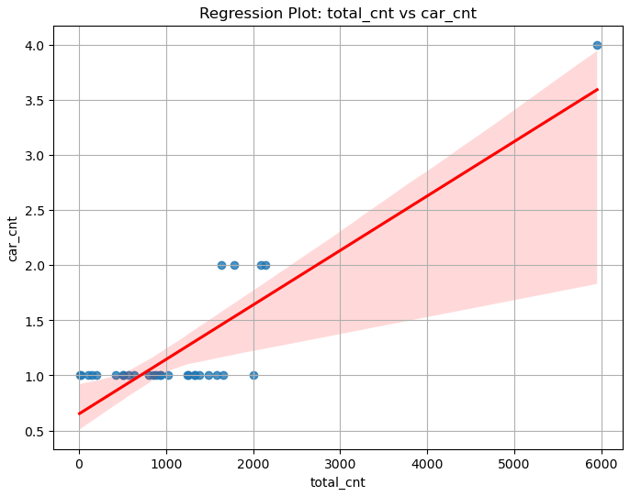
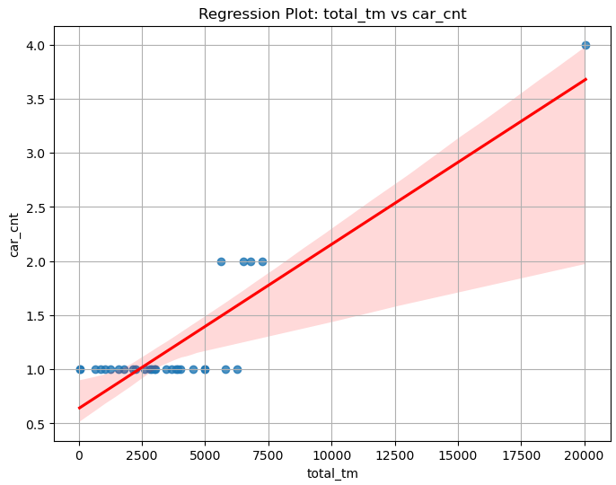
05 데이터 전처리 - 종속변수 : 공유차량
화성시 공유차량 이용현황
화성시 공공주택 임대 정보
이용건수 · 이용시간 · 배치차량 결측치 제거
단지코드 중복행 정보 병합
차량대수
결측치 보간
공유차량 이용현황 단지코드 Mapping
분석을 위한
열 순서 변경
분석을 위한
열 순서 변경
100m x 100m 격자에 Mapping 하여
공급 유형별 적정 공유차량 규모 산정 준비
▲선형회귀를 사용한 차량대수 결측치 보간

Slide 10

03 프로젝트 진행과정
STEP 01
STEP 02
STEP 03
STEP 04
주제 및
목표 설정
시장조사
설문조사
결론도출
진행기간
진행사항 요약
진행기간
진행사항 요약
진행기간
진행사항 요약
진행기간
진행사항 요약
팀 프로젝트
발표
라라나 대학교 경영학과 1팀

Slide 11
04 시장조사
항목
01
조사내용을 적어주세요.
조사내용을 적어주세요.
조사내용을 적어주세요.
항목
02
조사내용을 적어주세요.
조사내용을 적어주세요.
항목
03
항목
04
조사내용을 적어주세요.
조사내용을 적어주세요.
조사내용을 적어주세요.
조사내용을 적어주세요.
조사내용을 적어주세요.
팀 프로젝트
발표
라라나 대학교 경영학과 1팀

Slide 12
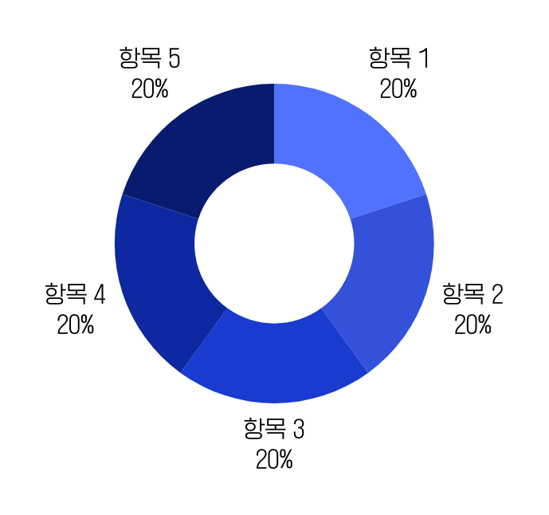
05 설문조사 결과
항목 1
항목 2
항목 3
항목 4
항목 5
내용을 적어주세요.
내용을 적어주세요.
내용을 적어주세요.
내용을 적어주세요.
내용을 적어주세요.
팀 프로젝트
발표
라라나 대학교 경영학과 1팀

Slide 13



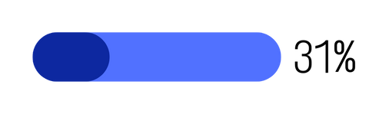

06 성과 및 결론도출
성과 지표 1
결론에 대한 내용을
적어 주세요. 결론에 대한 내용을 적어 주세요. 결론에 대한 내용을 적어 주세요.
성과 지표 2
성과 지표 3
성과 지표 2
성과 지표 3
팀 프로젝트
발표
라라나 대학교 경영학과 1팀

Slide 14
07 향후 개선방향
개선사항 1
개선사항 2
개선사항 3
개선사항에 대한 내용을 적어주세요.
개선사항에 대한 내용을 적어주세요.
개선사항에 대한 내용을 적어주세요.
팀 프로젝트
발표
라라나 대학교 경영학과 1팀

Slide 15
08 향후 과제
주차 공간 수요데이터, 차량 이용패턴, 대중교통 이용률 및 이동거리 등을 활용했더라면.
Notes:
현재 행복카 사업을 진행하는 위굴리에서 하니까 위굴리의 주요 이용자층 관련해서 개선방안?

Slide 16
THANK YOU
감사합니다

